Slide 1

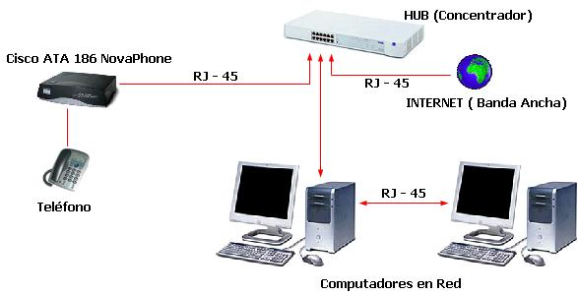
Dispositivos de red
MRH Martha Magdalena Mendoza Vargas
Materia: Redes y Comunicaciones

Slide 2
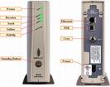
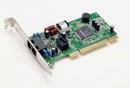
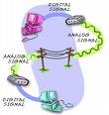
Dispositivos de redes
Módems Son equipos que través de líneas telefónicas; modulación y demodulación de señales electrónicas que pueden ser procesadas por computadoras.
Los módems pueden ser externos (un dispositivo de comunicación) o interno (dispositivo de comunicación interno o tarjeta de circuitos que se inserta en una de las ranuras de expansión permiten a las computadoras comunicarse entre sí a de la computadora).

Slide 3
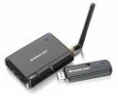
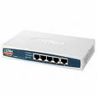

Dispositivos de redes
Hubs (Concentradores)
Son equipos que permiten estructurar el cableado de las redes. La variedad de tipos y características de estos equipos es muy grande. En un principio eran solo concentradores de cableado, pero cada vez disponen de mayor número de capacidad de la red, gestión remota, etc. La tendencia es a incorporar más funciones en el concentrador. Existen concentradores para todo tipo de medios físicos.

Slide 4
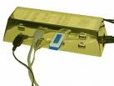


Dispositivos de redes
Repetidores Son equipos que actúan a nivel físico. Prolongan la longitud de la red uniendo dos segmentos y amplificando la señal, pero junto con ella amplifican también el ruido. La red sigue siendo una sola, con lo cual, siguen siendo válidas las limitaciones en cuanto al número de estaciones que pueden compartir el medio.

Slide 5
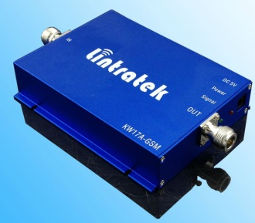
Dispositivos de redes
Amplificador de señal, este dispositivo tiene como función incrementar la intensidad de corriente, la tensión o la potencia de la señal que se le aplica a su entrada; obteniéndose la señal aumentada a la salida.

Slide 6
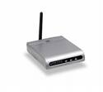
Dispositivos de redes
"Bridges" (Puentes)
Son equipos que unen dos redes actuando sobre los protocolos de bajo nivel. Solo el tráfico de una red que va dirigido a la otra atraviesa el dispositivo. Esto permite a los administradores dividir las redes en segmentos lógicos, descargando de tráfico las interconexiones. Los bridges producen las señales, con lo cual no se transmite ruido a través de ellos.

Slide 7



Dispositivos de redes
"Routers" (Encaminadores)
Son equipos de interconexión de redes que actúan a nivel de los protocolos de red. Permite utilizar varios sistemas de interconexión mejorando el rendimiento de la transmisión entre redes. Su funcionamiento es más lento que los bridges pero su capacidad es mayor. Permiten, incluso, enlazar dos redes basadas en un protocolo, por medio de otra que utilice un protocolo diferente.

Slide 8
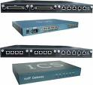
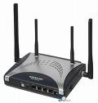
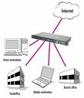
Dispositivos de redes
"Gateways" Son equipos para interconectar redes con protocolos y arquitecturas completamente diferentes a todos los niveles de comunicación. La traducción de las unidades de información reduce mucho la velocidad de transmisión a través de estos equipos.

Slide 9
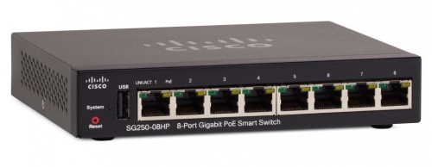
Dispositivos de redes
Switch o conmutador
Es el dispositivo digital lógico de interconexión de equipos que trabaja en la capa de enlace de datos del modelo OSI. ... Switches; se encargan de la interconexión de equipos dentro de una misma red. Constituyen las redes de área local o LAN.

Slide 10
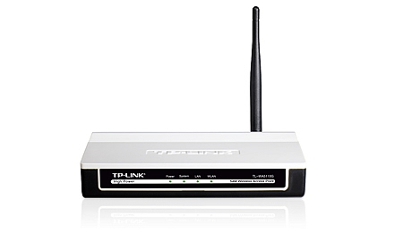
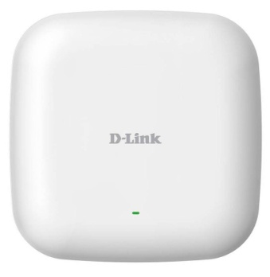
Dispositivos de redes
Access Point (Punto de acceso)
Son dispositivos para establecer una conexión inalámbrica entre equipos y pueden formar una red inalámbrica externa (local o internet) con la que interconectar dispositivos móviles o tarjetas de red inalámbricas. Esta red inalámbrica se llama WLAN (Wireless local área network) y se usan para reducir las conexiones cableadas.

Slide 11
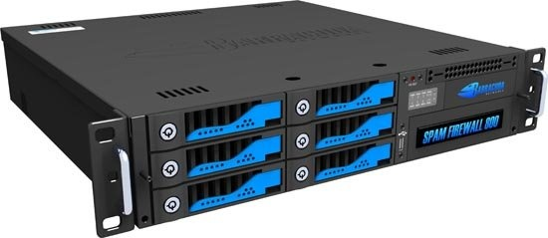
Dispositivos de redes
Firewall (Corta fuego)
Es un sistema que permite proteger a una computadora o una red de computadoras de las intrusiones que provienen de una tercera red (expresamente de Internet). El firewall es un sistema que permite filtrar los paquetes de datos que andan por la red. Se trata de un «puente angosto» que filtra, al menos, el tráfico entre la red interna y externa.
Un firewall puede ser un programa (software) o un equipo (hardware) que actúa como intermediario entre la red local (o la computadora local) y una o varias redes externas.

Slide 12
Tarea:
Envía vía mail Con al definición de
Access point
Firewall
Switch
Así también las conclusiones y/o aportaciones del tema en forma individual

